Slide 1
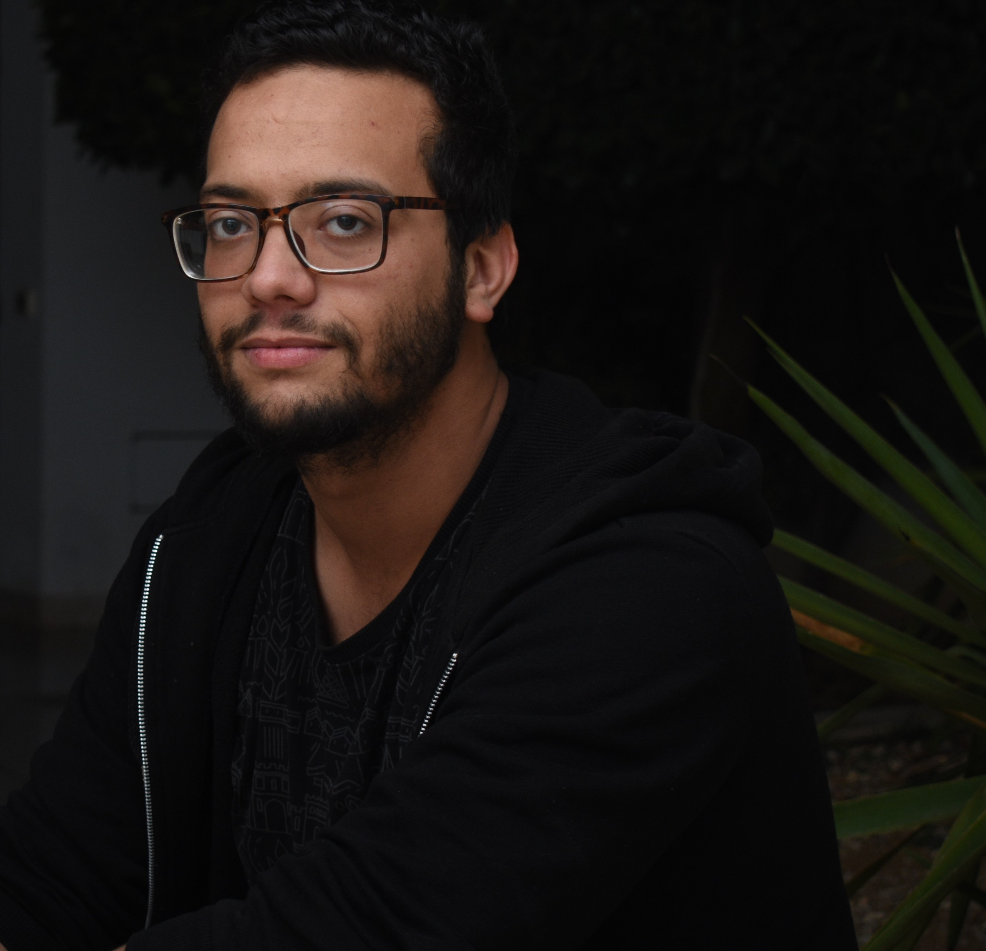



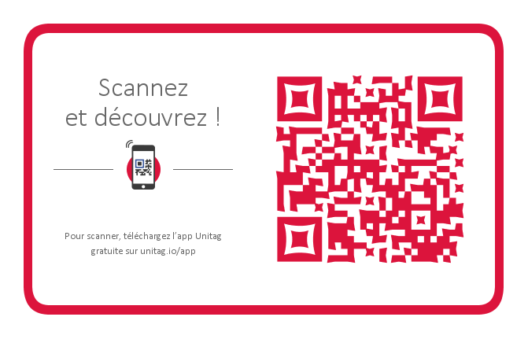
Boualleiguie Adam
étudiant
Adam.boualleiguie@gmail.com
26 999 276
Sfax, Tunisie
PROFIL
EXPERIENCE PROFESIONNELLE
Je ne lache pas , disons jamais, je possède une forte résilience qui me pousse pour avancer.
Fort par mon sens d’initiative , je suis toujours quelqu’un qui cherche a inventer , explorer et a découvrir.
J’ai choisi le domaine d’informatique pour couvrir mes besoins gourmande d’apprendre et de contribuer au développement intensif du notre monde.
Custos Med :Developpemnet web
2020-2021
Tunis- Tunisie
Etude projet et Conception uml
Creation et manipulation de base de
donnée
Development front end (figma,html,css,react, bootstrap)
FORMATION
2017-2020
LICENCE EN TECHNOLOGIES DE L'INFORMATION ET DE COMMUNICATION option Télécommunications
ENET’Com , Sfax
2015-2016
Baccalauréat session juin 2016 Mention BIEN
Lycée Hédi Chaker , sfax
EXPERIENCE PERSONELLE
WSL
2020-2021
COMPÉTENCES
La mise en place de WSL sous windows
Mise en place de la distrubition Kali linux
Integration des outils de dev- sous linux
Comme (git-node-npm-etc )
Utilisation de la nouvelle outil Win-Kex pour avoir un GUI parrale a windows GUI
Realisation des simulation network (ns3 sous linux)
Utiliser outils wsl package pour ajouter des nouveau systems d’exploitation sous wsl
Francais
Anglais
JAVA
Administration Reseau
Web-dev
UML et SQL
Mon Portfollio
INTÉRÊTS
Visitez mon portfolio
Me savoir plus !
WSL et Dockers
cybersecurity
NodeJs
cryptographie

